Slide 1


Организация самостоятельной работы обучающихся по выполнению лабораторных работ по физике: ключевые аспекты
Самостоятельная работа формирует ключевые компетенции и активизирует учебный процесс по физике.
Учитель физики МАОУ СОШ № 12
Быкова А.В.

Slide 2



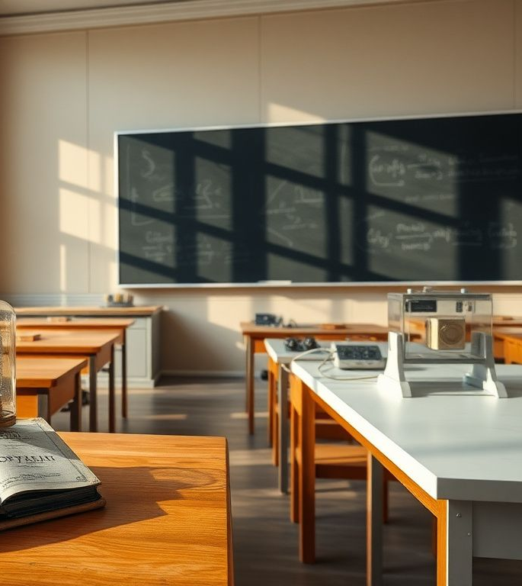
Исторический и современный взгляд на самостоятельность в физике
Лабораторные работы всегда были базисом в изучении физики. Современное образование требует развития самостоятельности для повышения качества знаний и мотивации учащихся.
2

Slide 3



Цели самостоятельной работы при выполнении лабораторных заданий
Развитие умений планировать эксперимент способствует более осознанному выполнению лабораторной работы и формированию системного мышления.
Критическое мышление развивается при анализе результатов, позволяя выявлять ошибки и делать обоснованные выводы на основе данных.
Освоение научных методов и самостоятельный поиск решений стимулируют глубокое понимание физических явлений и повышение исследовательской активности.
3

Slide 4






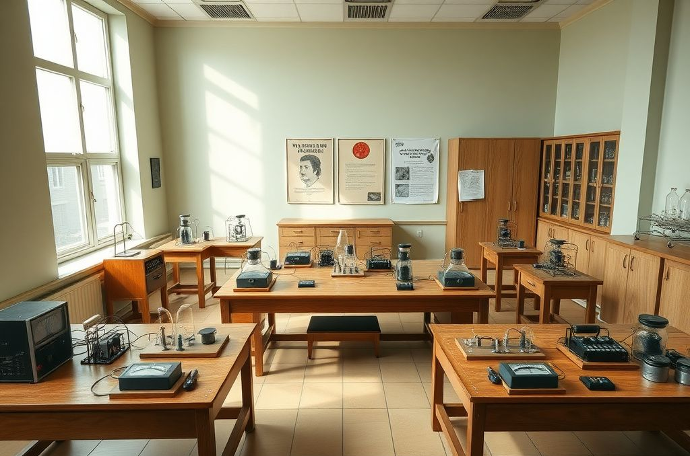
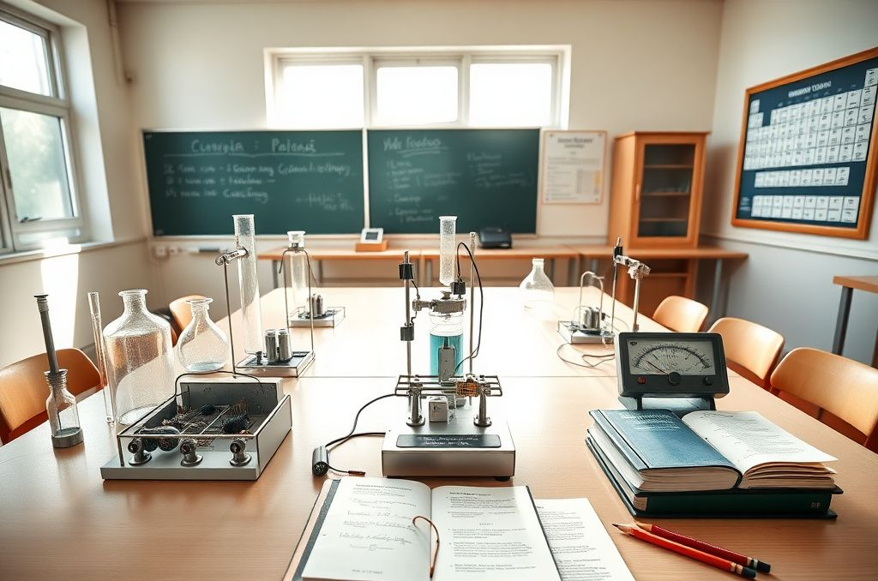
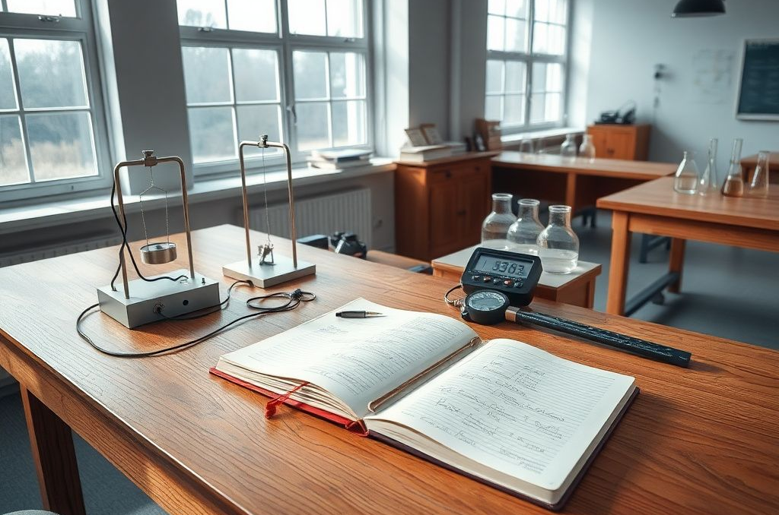
Типы лабораторных работ и степень самостоятельности
Фронтальные лабораторные работы Включают совместное выполнение заданий всем классом под контролем учителя. Такой формат способствует координации и совместному обсуждению результатов, но уровень самостоятельности ограничен.
Групповые лабораторные задания Предполагают совместную работу небольшой группы учащихся, что повышает ответственность каждого и развивает навыки командной работы и распределения ролей в эксперименте.
Индивидуальные лабораторные работы Максимально стимулируют самостоятельность ученика, требуя полного погружения в постановку задачи, проведение эксперимента и анализ результатов без постоянной поддержки педагога.
4

Slide 5






Последовательные этапы самостоятельной лабораторной работы
Самостоятельный поиск решения Использование знаний и источников для разработки подхода к эксперименту и планированию его проведения.
Обработка и анализ данных Выявление закономерностей, вычисление результатов и проверка гипотез на основании проведённого эксперимента.
Формулировка физической задачи Постановка основной проблемы или вопроса, определяющего цель эксперимента и направляющего последующие шаги.
Проведение эксперимента Практическая реализация задуманного плана с вниманием к точности и методике измерений.
Формулирование вывода и самооценка Обобщение полученной информации, оценка успешности решения задачи и критический взгляд на собственную работу.
5

Slide 6

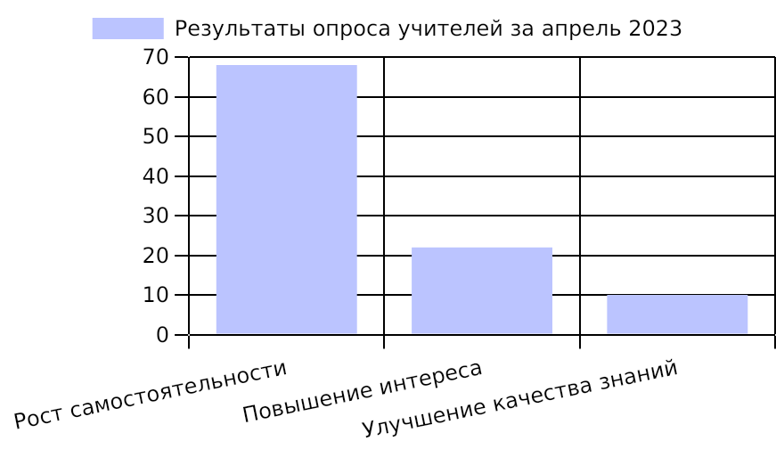
Влияние самостоятельной работы на учебные результаты (опрос 2023)
Исследование охватило 247 педагогов разных регионов, что подтверждает репрезентативность данных. Большинство учителей отмечают значительный положительный эффект самостоятельной работы по физике, особенно в развитии самостоятельности.
Всероссийский центр педагогических исследований, апрель 2023
6

Slide 7

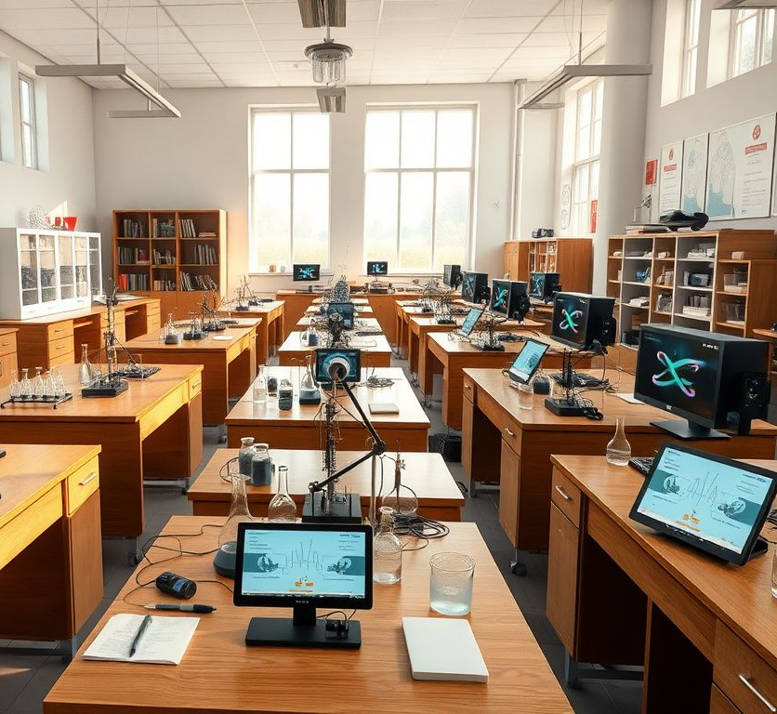
Использование методических приёмов для роста эффективности
Пошаговые инструкции и цифровые инструменты Чётко структурированные инструкции помогают учащимся самостоятельно ориентироваться в лабораторных заданиях. Использование цифровых платформ расширяет возможности подготовки и проведения экспериментов.
Межпредметная интеграция и виртуальные лаборатории Связь с другими науками углубляет понимание физики. Виртуальные симуляторы позволяют отработать эксперимент на практике перед реальной работой, снижая уровень ошибок.
7

Slide 8


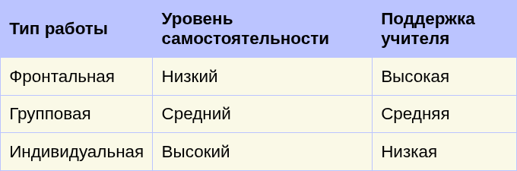
Сравнительный анализ форм самостоятельной лабораторной деятельности
Таблица отражает различия по уровню самостоятельности и потребности в поддержке учителя, позволяя подобрать оптимальный формат для разных учеников. Индивидуальный подход повышает компетентность, снижая зависимость от постоянного контроля преподавателя.
Журнал «Физика в школе», 2022 год
8

Slide 9

Проблемы и пути улучшения самостоятельной работы
Ограниченность оборудования снижает качество экспериментов; решение — обновление и расширение материальной базы лабораторий.
Недостаточная мотивация затрудняет вовлечённость; внедрение программ поощрения повышает интерес и активность учеников.
Слабые навыки самоорганизации мешают эффективной работе; системное обучение планированию и рефлексии помогает формировать эти умения.
Отсутствие постоянной поддержки порождает неуверенность; регулярное сопровождение и консультирование учителем снижают этот барьер.
9

Slide 10

Итоги и перспективные направления развития самостоятельной лабораторной работы Совершенствование самостоятельной работы укрепляет исследовательские навыки и индивидуальный подход, что соответствует требованиям современных образовательных стандартов и повышает качество образования.

